Slide 1
HTMLコンポーネント

Slide 2
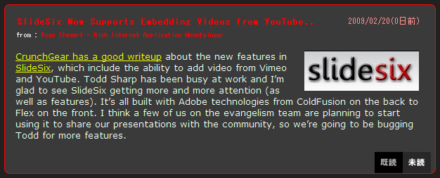
文字色・リンク色
DBからHTMLテキストを取得
テキストとリンク色のスタイルを
強制的に変更する。
<style type='text/css'>
<!—
div.adbrsslistitempack {
color: #ffffff;
font-size: 10pt;
}
a {
color: #ffff00;
}
--></style>
<div class='adbrsslistitempack'>
</div>
本文の前後に
HTMLを追加
HTMLLoaderに表示
本文

Slide 3
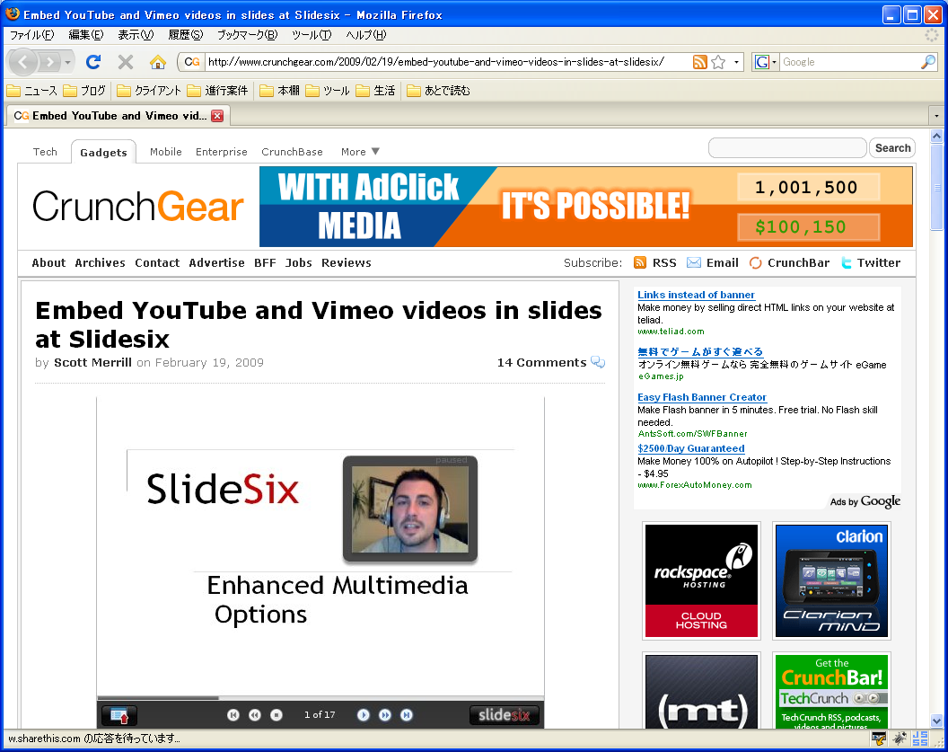
クリックでブラウザ表示
Click
HTMLLoader
navigateInSystemBrowser = true;
…コンテンツ内でのリンククリックなどの操作を,
システム既定のWebブラウザへ反映させる
システムの標準ブラウザでページを開く。

Slide 4
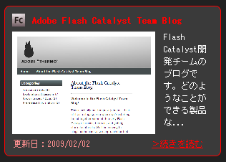
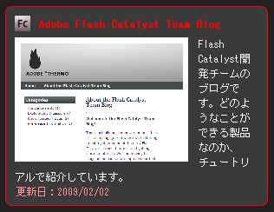
テキストの省略・回りこみ
「続きを読む」クリック時、TextFieldを非表示、
HTMLLoaderを表示に。
省略表示
DB上のテキスト化されたデータからBitmap作成
<img>で擬似的にBitmap部分の領域を確保
Click
Bitmap
Text Field
全文表示
HTML Loader
Component Base
(extends UI Component)
Pack Base
(extends Canvas)

